Slide 1
JVM内存管理
杨振
2017.8.1

Slide 2
目 录
对象占用多大空间
系统内存和jvm内存的关系
JVM体系结构
JVM垃圾收集
JVM调优和分析
案例分享

Slide 3
对象占用多大空间
new String (“a”) 占用多大空间？
new ArrayList<>() 占用多大空间？

Slide 4
对象占用多大空间
Java普通对象
数组
Mark Word
Mark Word
对象头
对象头
Klass Pointer
Klass Pointer
instance data
Length
对象实际数据
instance data
对象实际数据
对齐填充
padding
对齐填充
padding
对象头：
Mark Word: 32位系统占4字节，64位系统中占8字节。存储对象自身的运行时数据，如hashCode、 GC分代年龄、锁状态标志、线程持有的锁。
Klass Pointer： 32位系统占4字节，64位系统中占8字节。对象指向它的类元数据的指针，虚拟机通过这个指针来确定这个对象是哪个类的实例。
Length:8个字节。Java数组，对象头中用于记录数组长度

Slide 5
对象占用多大空间
类型 | 占用空间
boolean | 1
byte | 1
short | 2
char | 2
int | 4
float | 4
long | 8
double | 8
reference引用类型 | 32位系统上占用4bytes, 在64位系统上占用8bytes
对象实际数据：
包括对象的所有成员变量
大小是各个成员变量的大小之和
静态属性不计算在对象大小内
对齐填充：
Java对象占用空间8字节对齐
占用bytes数必须是8的倍数
32位、64位系统都是
指针压缩：
OOP：Ordinary Object Pointer，普通对象指针。JDK 1.6 update14开始，64位JVM支持 -XX:+UseCompressedOops，32位jvm不支持
开启压缩后，对象头压缩到12字节（kclass区域被压缩）；引用类型压缩到4字节；数组length压缩到4字节。

Slide 6
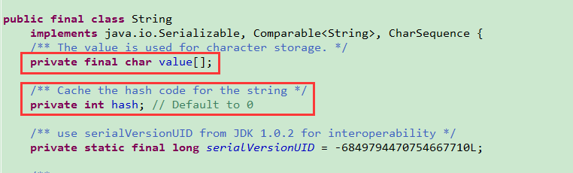
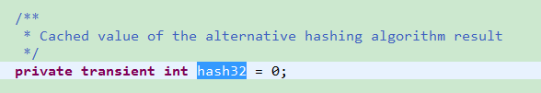
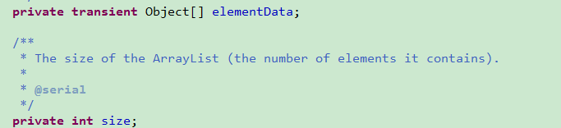
对象占用多大空间
new String (“a”) 占用多大空间？
对象头：16 字节
int hash: 4字节
int hash32: 4字节
value[]数组引用：8字节
value数组本身：对象头（16+length(8)+char a(2)+补齐(6)=32
共：64字节
new ArrayList<>() 占用多大空间？

Slide 7
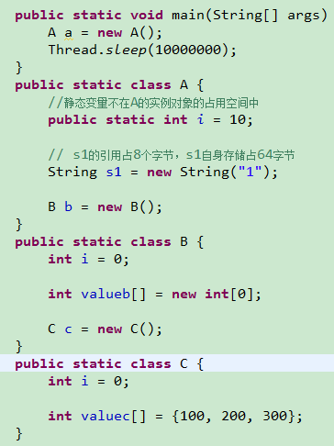
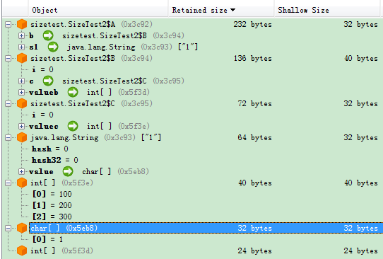
对象占用多大空间
复杂对象

Slide 8
对象占用多大空间
GC ROOTS
Shallow Size：
对象自身占用的内存大小，不包括它引用的对象
非数组：对象+所有的成员变量大小
数组：数组元素对象的大小总和
Object 1
Object 2
Object 3
Object 4
Retained Size：
当前对象大小+当前对象可直接或间接引用到的对象的大小总和，排除被GC Roots直接或者间接引用的对象
间接引用：A->B->C
当前对象被GC后，从Heap上总共能释放掉的内存。不包括被GC Roots直接或间接引用的对象。他们暂时不会被被回收
object2的retained size=ojbect2的shallow size+object3的shallow size
GC ROOTS
Object 1
Object 2
Object 3
Object 4
object2的retained size=ojbect2的shallow size+object3的shallow size
+object4的shallow size

Slide 9
目 录
对象占用多大空间
系统内存和jvm内存的关系
JVM体系结构
JVM垃圾收集
JVM调优和分析
案例分享

Slide 10

系统内存和JVM内存关系
物理内存
swap
内核内存
用户内存（进程1）
代码区
数据区
堆区
栈区
未使用
硬件角度
系统角度
JVM ：
JVM内存 ≈ JVM进程内存＋Java堆(新生代和老年代) +Java永久代＋线程栈内存+堆外内存(可使用内核内存)
VIRT：virtual memory usage进程“需要的”虚拟内存大小，包括进程使用的库、代码、数据等；
假如进程申请100m的内存，但实际只使用了10m，那么它会增长100m，而不是实际的使用量
VIRT= JAVA中申请的内存大小，即 -Xmx -Xms + 其它
RES:resident memory usage 常驻内存 ,进程当前使用的内存大小，但不包括swap out
如果申请100m的内存，实际使用10m，它只增长10m，与VIRT相反
RES = JAVA正在存活的内存对象大小 + 未回收的对象大小 + 其它
其它 ≈ JVM进程内存+永久代内存+ 线程栈内存 +堆外内存
内核内存
Jvm永久区
堆区
线程栈
未使用
jvm角度

Slide 11
目 录
对象占用多大空间
系统内存和jvm内存的关系
JVM体系结构
JVM垃圾收集
JVM调优和分析
案例分享

Slide 12
JVM体系结构
JVM
栈内存：每启动一个线程时，JVM就分配一个Java栈；
栈上的所有数据都是私有的，以帧为单位保存当前线程的运行状态；
栈保存局部变量的值， 1.基本数据类型的值；2.保存堆区对象的引用（指针）。
可能抛出由线程请求的栈深度过大超出虚拟机所允许的深度而引起的StackOverflowError异常, 以及由虚拟机栈无法提供足够的内存而引起的OutOfMemoryError异常
程序计数器：当前线程所执行的字节码的行号指示器，占用内存较小，线程私有。
堆：存放动态产生的数据。只包含创建对象的成员变量，并不包括成员方法；所有线程共享。可能抛出OutOfMemoryError异常
方法区：存放java类的结构信息（类信息、类中的方法信息）。Java 代码中的常量、静态变量、以及在类中声明的各种方法、方法字段等，可能抛出 OutOfMemoryError 异常
类装载子系统
Class files
运行时数据区
Java 栈
本地方法栈
程序计数器
堆
方法区
方法区变迁：
JDK1.2 ~ JDK6 :HotSpot 使用永久代实现方法区
JDK7:字符串常量和类引用被移动到 Java 堆中
JDK8:永久代被元空间(Meatspace)所取代
执行引擎
本地方法接口
本地方法库

Slide 13
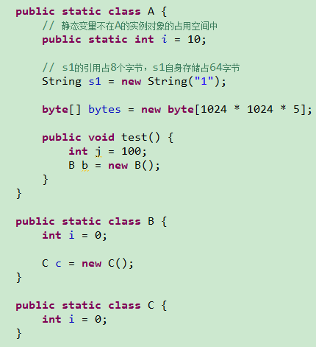
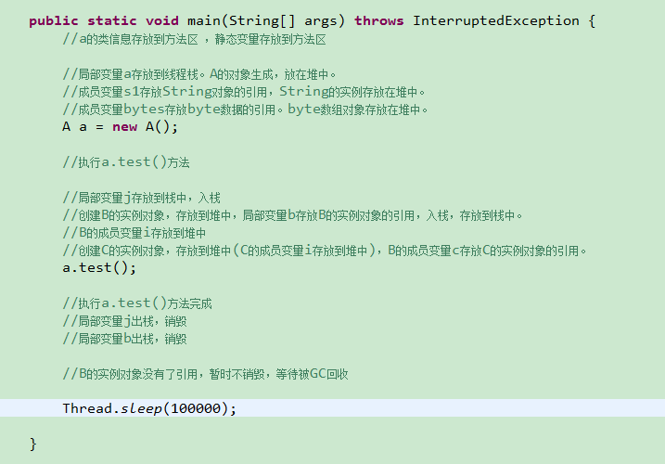
JVM体系结构

Slide 14
目 录
对象占用多大空间
系统内存和jvm内存的关系
JVM体系结构
JVM垃圾收集
JVM调优和分析
案例分享

Slide 15
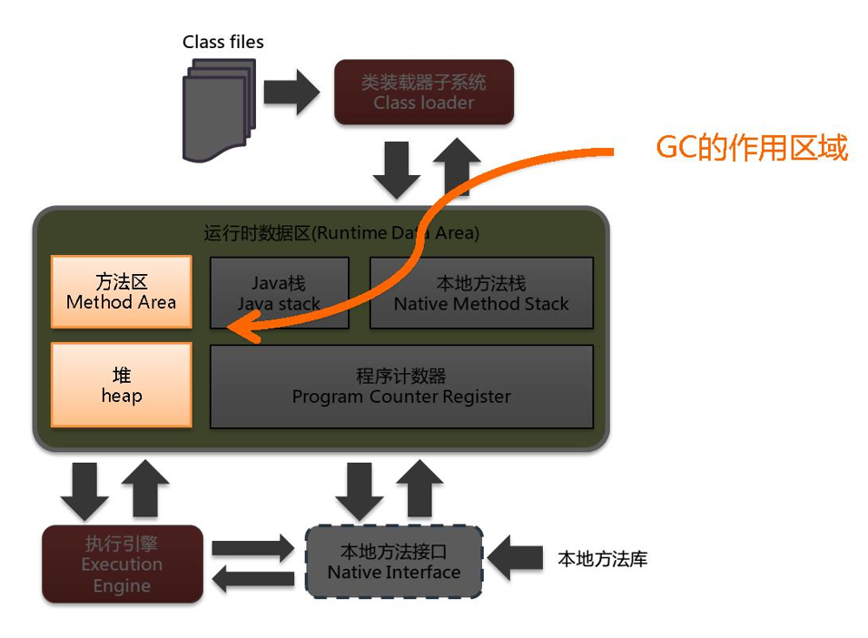
JVM垃圾收集

Slide 16
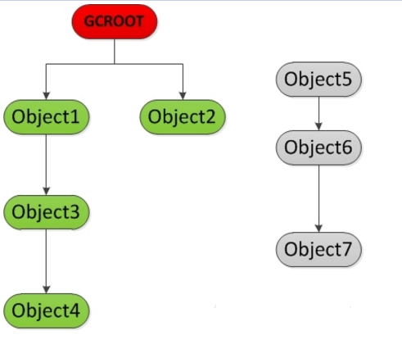
JVM垃圾收集-寻找垃圾对象
Object5、Object6、Object7是GCROOT的不可达对象 他们可能会被回收。
GCROOT的对象包括以下几种：
虚拟机栈，本地方法栈中引用的对象
方法区中类静态属性引用的对象
方法区中常量引用的对象
寻找垃圾对象

Slide 17
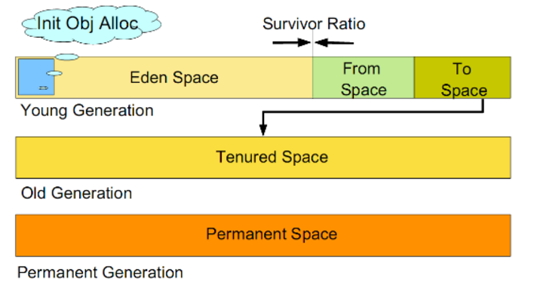
JVM垃圾收集-分代
分代原因：
不同的对象的生命周期是不一样的
不同生命周期的对象放在不同代上
不同代上采用最适合它的垃圾回收方式进行回收
GC类型：
Minor GC:针对新生代的GC
Major GC:针对旧生代的GC
Full GC:针对新生代，旧生代，永久代(如果存在的话)的GC

Slide 18
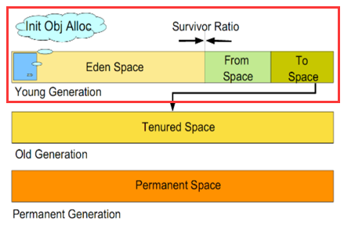
JVM垃圾收集-新生代
新生代：
新生成的对象首先都是放在新生代
80%到90%的对象生命周期都比较短，GC频率高
垃圾收集器：
Serial：单线程STW，复制算法
ParNew：多线程并行STW，复制算法
Parallel Scavange：多线程并行STW，吞吐量优先，复制算法
G1：多线程并发，可以精确控制STW时间，整理算法

Slide 19
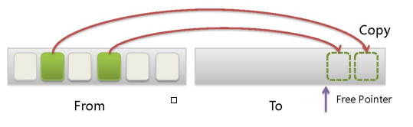
JVM垃圾收集-新生代-复制算法
根据GC Root从Eden、From中找到存活对象，copy到To中
部分对象可能直接晋升到old区
清空Eden、From,From和To交换身份。
分配对象时，Eden空间不足时触发新生代GC
优点：
没有标记和清楚的过程，效率高
没有内存碎片，可以利用bump-the-pointer快速
内存分配
缺点：
需要双倍空间

Slide 20
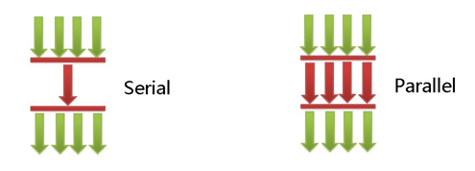
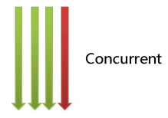

JVM垃圾收集-新生代-复制算法
串行（Serial） vs 并行（Parallel） vs 并发（Concurrent）
Stop The world

Slide 21
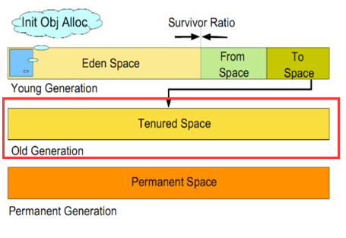
JVM垃圾收集-旧生代
旧生代（老年代）：
存放新生代中多次GC后依旧存活的对象，存放生命周期较长的对象。
新生成的对象也可直接分配到旧生代中
垃圾收集器：
Serial Old：老年代单线程收集器，Serial收集器的老年代版本.
Mark-Sweep-Compact算法。STW
Parallel Old ：Parallel Scavenge收集器的老年代版本，并行收集器，吞吐量优先。Mark-Compact算法。STW
CMS：高并发、低停顿，追求最短GC回收停顿时间。Mark-Sweep算法。
永久区也可以启用CMS:-XX:+CMSClassUnloadingEnabled
-XX:+CMSPermGenSweepingEnabled
G1：多线程并发，可以精确控制STW时间，整理算法

Slide 22



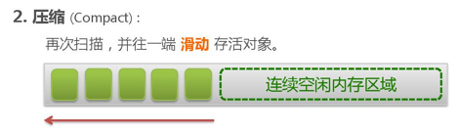
JVM垃圾收集-旧生代-算法
标记-清除（Mark-Sweep）：会产生内存碎片
标记-压缩（Mark-Compact）：没有内存碎片，但需要移动对象
标记-清除-压缩（Mark-Sweep-Compact）：多次GC后执行Compact,减少移动存活对象成本

Slide 23
JVM垃圾收集-旧生代-CMS
用户线程1
用户线程1
用户线程1
重新标记
用户线程1
用户线程1
用户线程2
用户线程2
用户线程2
重新标记
用户线程2
用户线程2
初始标记
用户线程3
用户线程3
用户线程3
重新标记
用户线程3
用户线程3
用户线程4
并发标记
并发预处理
重新标记
并发清理
并发重置
Stop The world

Slide 24
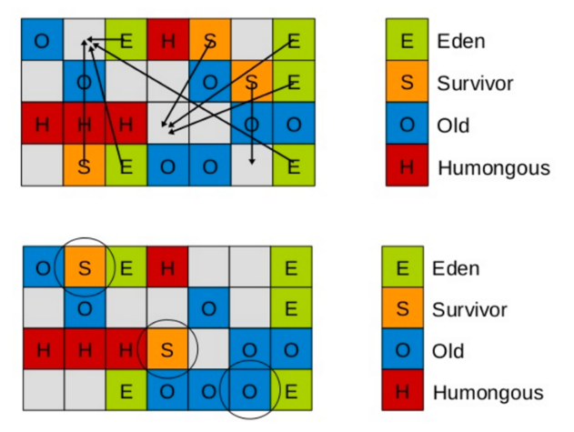
JVM垃圾收集-G1

Slide 25
JVM垃圾收集-垃圾收集器组合
新生代
标准：
吞吐量
暂停时间：GC造成的应用暂停
Serial
Parallel Scavange
ParNew
G1
老年代
Serial Old
CMS
Parallel Old

Slide 26
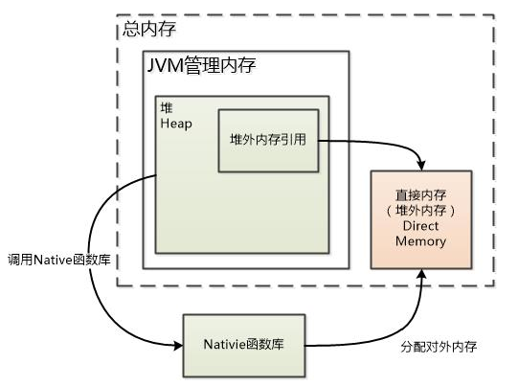
JVM垃圾收集-堆外内存
堆外内存：
不受JVM控制的内存。可以通过设置-XX:MaxDirectMemorySize=10M控制堆外内存的大小
JDK1.4 中引入的NIO类，基于 channel 和 Buffer 的 I/O 方式，可用 Native 库ByteBuffer.allocateDirect直接分配堆外内存
通常用在通信过程中做缓冲池，在 netty 等 NIO 框架中常见
System.gc()会对新生代的老生代都会进行内存回收，这样会比较彻底地回收DirectByteBuffer对象以及他们关联的堆外内存.
优点：
堆外内存不影响 JVM GC，程序会减少 Full GC。
IO 操作使用堆外内存比堆内存快。因为堆内在flush到远程时，会先复制到直接内存（非堆内存），然后再发送；直接移到堆外就更快了
缺点：
堆外内存难以控制，如果内存泄漏，很难排查。
堆外内存只能通过序列化和反序列化来存储，保存对象速度比堆内存慢，不适合存储很复杂的对象。一般简单的对象或者扁平化的比较适合。

Slide 27
目 录
对象占用多大空间
系统内存和jvm内存的关系
JVM体系结构
JVM垃圾收集
JVM调优和分析
案例分享

Slide 28
JVM调优
Java虚拟机的参数中，有3种：
标准参数（-）：所有的JVM实现都必须实现这些参数的功能，而且向后兼容；
非标准参数（-X）：默认jvm实现这些参数的功能，但是并不保证所有jvm实现都满足，且不保证向后兼容；
非Stable参数（-XX）：此类参数各个jvm实现会有所不同，将来可能会随时取消，需要慎重使用。但是，这些参数往往是非常有用的；
选择适合的垃圾收集器：
Parallel Old :适合吞吐量优先型应用。如跑批任务系统。
CMS：适合响应时间优先型应用。如面向真实用户的web系统。
G1：都适合，jdk8中更成熟。
堆外内存调优：
-XX:MaxDirectMemorySize：默认值是xmx对应的值，指定了DirectByteBuffer能分配的空间的限额，避免内存溢出。

Slide 29
JVM调优
堆大小调优：
JVM内存 ≈ JVM进程内存＋Java堆(新生代和老年代) +Java永久代＋线程栈内存+堆外内存(可使用内核内存)；
-Xmx –Xms：设置堆的最大最小值。注意不要过大或过小，需要给其他内存区预留空间，减小GC时间。12G内存服务器一般配置8G，4G
-Xmx =–Xms：避免jvm堆调整
栈大小调整：
-Xss：设置每个线程的栈内存，默认1M。一般来说是不需要改的，也可以设置的小点 。
新生代调整：
-Xmn:适当增大新生代，让对象尽量在新生代，使之在新生代被回收。
增大新生代会降低Minor GC的频率
不一定会增大Minor GC的时间：Minor GC的耗时和要拷贝的对象数量，即存活对象多少成正比。

Slide 30
JVM调优
CMS调优：
-XX:CMSInitiatingOccupancyFraction：老年代在使用了 n% 的比例后 , 启动CMS收集。在jdk6/7中 CMSInitiatingOccupancyFraction默认值是92%，可以适当调小，提前CMS。避免Prommotion failed和Concurrent mode failed
-XX:PrintFLSStatistics=1:打印CMS的freelist统计信息，看看碎片化有多严重。关注Max Chunk Size的值，如果很小的话就意味着已经很碎了。
G1调优：
很多帖子不建议设置-Xmn ，经测试发现不设置的话线上young gc会非常频繁，导致性能反而更差。因此加上-Xmn4g，性能反而很好。
-XX:ConcGCThreads 这个参数如果线上服务器的cpu配置不一致，建议不要设置一个适用高配cpu的值，否则在低配置的cpu服务器上java无法启动，用默认值即可
-XX:InitiatingHeapOccupancyPercent=30：整个堆(而不是某个年代)使用量达到此值,便会触发并发GC周期.值为0则是连续触发,默认值为45。此参数可调小，避免发生Full GC

Slide 31
JVM调优-误区
调优误区：
-XX:+DisableExplicitGC：在大量使用NIO的direct memory，可能会抛出java.lang.OutOfMemoryError: Direct buffer memory
如果担心System.gc()调用造成full GC频繁，可以尝试下面提到 -XX:+ExplicitGCInvokesConcurrent 参数

Slide 32
JVM调优-故障排查
配置GC日志输出：
-XX:+PrintFlagsFinal -XX:+PrintGCDateStamps -XX:+PrintTenuringDistribution -XX:+PrintGCDetails -XX:+PrintHeapAtGC -XX:+PrintGCTimeStamps -XX:+PrintGCApplicationStoppedTime -XX:+PrintGCApplicationConcurrentTime -Xloggc:../logs/gclogs/gc.log.$nowday
配置HeapDump：
-XX:+HeapDumpOnOutOfMemoryError -XX:HeapDumpPath=../logs/gclogs/
dmesg：
或者cat /var/log/messages查看linux系统日志文件，排查java进程突然不见的问题

Slide 33
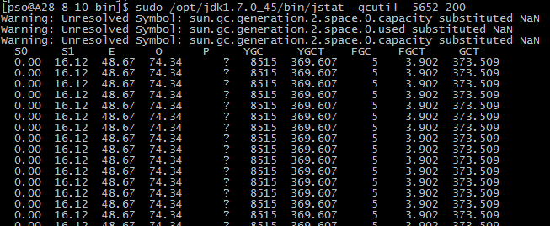
JVM调优-故障排查
线程问题排查：
show-busy-java-threads.sh ：查出运行的Java进程中消耗CPU多的线程，并打印出其线程栈
https://github.com/oldratlee/useful-scripts/blob/master/docs/java.md#beer-show-busy-java-threadssh
HSDB：探索jvm运行时数据。
jstack
内存问题排查：
jstat

Slide 34
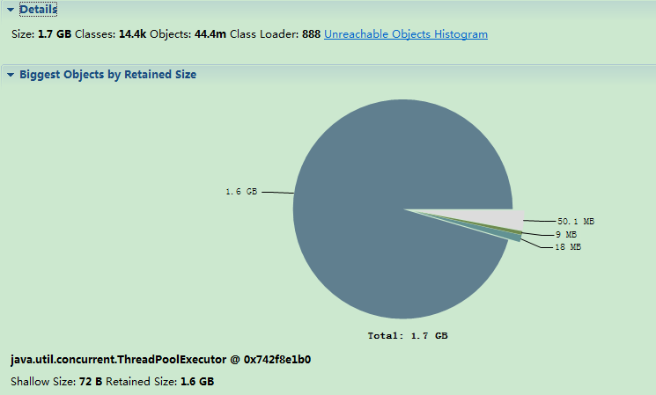
JVM调优-分析排查
内存问题排查：
jmap + MAT
堆外内存问题排查：
检测堆外内存：DirectMemorySize.java
https://gist.github.com/rednaxelafx/1593521
btrace
其它：
Wtool
https://github.com/qdaxb/wtool
Google Perftools
housemd

Slide 35
目 录
对象占用多大空间
系统内存和jvm内存的关系
JVM体系结构
JVM垃圾收集
JVM调优和分析
案例分享

Slide 36
Jvm调优-分析排查
YGC突然变慢：
http://weibo.com/p/1001603885655422798149?mod=zwenzhang
物理内存耗尽、CMS GC碎片造成RT慢：
https://mp.weixin.qq.com/mp/appmsg/show?__biz=MjM5MzYzMzkyMQ==&appmsgid=10000100&itemidx=1&sign=9bc54ac05007ea8808342dac620b5973&mpshare=1&scene=23&srcid=0811pjPncidbiq7q3hCPKKq7#wechat_redirect
String.intern()导致的YGC不断变长：
https://mp.weixin.qq.com/s?__biz=MzIzNjI1ODc2OA==&mid=2650886867&idx=1&sn=e4433f7068357b0f9ed283b607fa50e6&chksm=f32f666cc458ef7a0132c6dfb74bc53626b47d884db7ae1b29a41bea3527e416c87c71c49fbc&mpshare=1&scene=23&srcid=0811s3M3hZWvkhU1byEkCh2y#rd

Slide 37
参考资料
网上资料
JVM体系结构与GC调优.pptx

